Slide 1
Лабораторная работа № 4 «Модель гармонических колебаний»
Филиппова Вероника Сергеевна, НКНбд-01-18
1/4

Slide 2
Цель работы

Slide 3
Цель работы
Ознакомиться с моделью гармонического осциллятора, решить уравнения гармонического осциллятора и построить их решения
2/4

Slide 4
Задачи

Slide 5
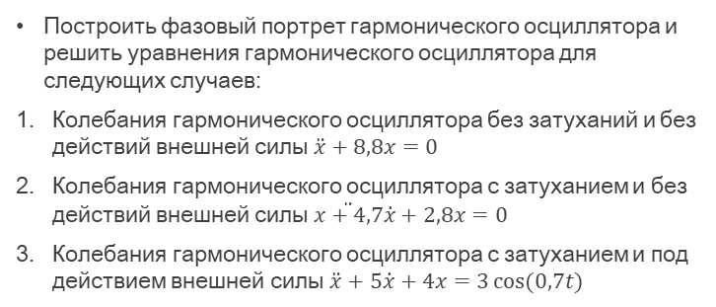
Задачи
Построить фазовый портрет гармонического осциллятора и решить уравнения гармонического осциллятора для следующих случаев:
Колебания гармонического осциллятора без затуханий и без действий внешней силы $\ddot{x}+8,8x=0$
Колебания гармонического осциллятора c затуханием и без действий внешней силы $\ddot{x+4,7}\dot{x}+2,8x=0$
Колебания гармонического осциллятора c затуханием и под действием внешней силы $\ddot{x}+5\dot{x}+4x=3\cos{(0,7t)}$
3/4

Slide 6
Результат

Slide 7
Результат
Ознакомилась с моделью линейного гармонического осциллятора, решила уравнения гармонического осциллятора и построила их фазовые портреты
4/4

